Slide 1
easyEvents Case Study:
QR code cho Sự kiện Offline
Bao Trinh
VinaAS Co., Ltd

Slide 2
Đặc điểm của một sự kiện Offline
Nhiều người tham gia tại 1 địa điểm cụ thể
Giới thiệu, quảng bá trước sự kiện
  Gửi thư mời, chạy quảng cáo để tìm kiếm người quan tâm
  Cần biết số người “sẽ tham gia” để chuẩn bị cho tốt
  đội ngũ marketing, sales nội bộ hoặc cộng tác viên
Check-in vào cửa:
  Thông tin khách hàng tham dự
Chương trình lúc diễn ra sự kiện
  “đặt cọc” : thanh toán tiền cọc,
  “đặt mua”: trả tiền nhận hàng
  “quan tâm” : gửi thêm thông tin sau sự kiện
Notes:
Thông thường Check-in vào cửa:
điền vào phiếu
ghi danh

Slide 3
QR code Check-in tại sự kiện
Step 1: nhận QR code trước khi tham gia sự kiện
Step 2: Check-in bằng QR code khi khách đến sự kiện
Step 3 (advanced): Khi sự kiện diễn ra
  quét QR code tham gia chương trình: ví dụ bốc thăm trúng thưởng
  danh sách tham gia hiển thị tức thời tại sự kiện
Step 4 (advanced): Cuối sự kiện: Nhận quà
  Thông báo tức thời cho cho các khách hàng trúng thưởng
  Xác nhận đơn giản bằng QR code
Notes:
Thông thường mọi người ko nhận ra giá trị mang lại ở bước 4:

Slide 4
Step1: Hình thức nhận QR code
Khách hàng thực hiện trên website:
  Đăng ký tham gia để lại thông tin để nhận QR code qua email
Tạo thư mời cho khách hàng tiềm năng
  Options (trong email): hành động “sẽ tham dự” | “hẹn lần khác”
  Import danh sách vào campaign
    nội dung giới thiệu + QR code riêng cho từng khách hàng
  Gửi đồng loạt qua sms, qua emails
  Tạo thư mời + QR code gửi qua facebook, zalo, ....
Lưu ý: QR code sẽ ghi nhận nhân viên sale, kênh (source) thực hiện

Slide 5
Thu hút khách hàng(Apeal: 5A)
Qua quảng cáo (ads) để khách hàng tự đăng ký
  dẫn về link website
Qua thư giới thiệu
Website: trang sự kiện
  Đăng ký tham dự
  Để lại thông tin quan tâm
  Trả lời khảo sát online, cung cấp thông tin

Slide 6
Thư mời
Khách hàng đăng ký tham dự
  Tự đăng ký trên website
  Nhân viên tạo ra sau khi nhận được xác nhận trực tiếp
Nội dung thư mời
  QR code để check-in
  Nội dung của sự kiện
  Link website sự kiện
  Link phản hồi, góp ý => phần khách hàng quan tâm trên website
Hình thức gửi:
  Email : đầy đủ nôi dung
  Share Hình + share link: facebook,zalo
  nội dung sms, code (QR code) + link

Slide 7
Thư giới thiệu
Gửi cho khách hàng mà chưa được xác nhận “tham dự” | từ chối
Tương tự thư mời + QR Code
Cuối nội dung có phần “Đồng ý” | “từ chối”
Danh sách sẽ gửi thư giới thiệu
  Khách hàng từ sự kiện trước:
    đã tham dự các sự kiện trước đó
    trong danh sách quan tâm, chờ đón
    Đăng ký nhưng không tham dự | hủy phút chót
  Khách hàng mới:

Slide 8
Thư nhắc nhở
Nhắc nhở trước 1 ngày
“Hủy tham dự” phút chót
  lựa chọn lý do hủy: có việc đột xuất | ko quan tâm nữa | ...

Slide 9
Check-in: gồm các phần
Hình thức check-in
  Quét QR code
  Nhập code thủ công: thư mời qua sms
Tra cứu khách hàng:
  Tên
  Cập nhật thêm thông tin (do nhân viên thực hiện)
    Giới tính | độ tuổi |
Cho khách hàng mới
  Chưa đăng ký
  Người đi cùng

Slide 10
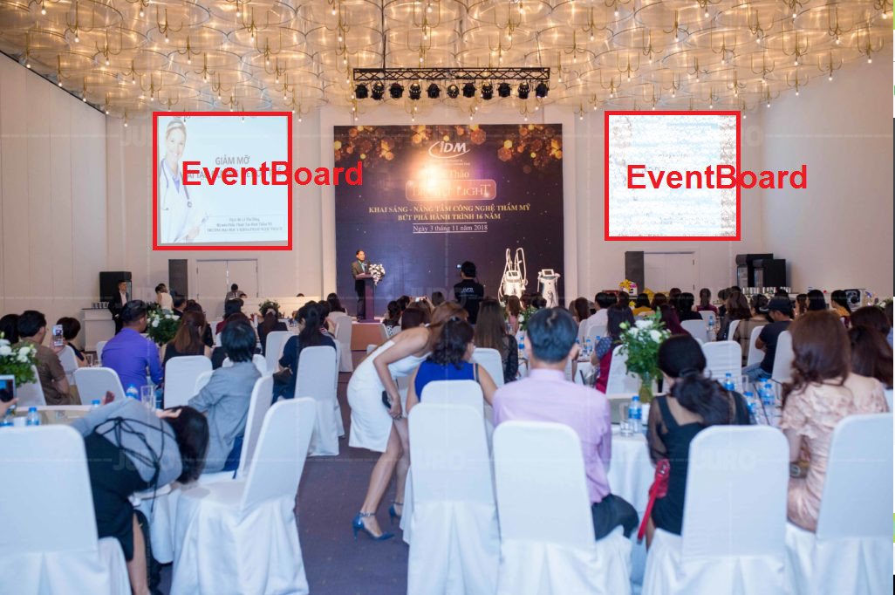
EventBoard: thông tin check-in

Slide 12
Step 2: check-in
Quét QR code:
  Đã đăng ký , thông tin người đi cùng
Tùy chọn “Khách chưa đăng ký”
  Tùy tính chất của sự kiện: cần đăng ký trước hay ko
  Đăng ký mới : tên / email, số điện thoại, giới tính, ..., nguồn giới thiệu
  Sau đó check-in
Thông tin người đi cùng => khách hàng mới
Phân loại đối tượng
  Đã tham gia (có đăng ký) => số lượng đúng giờ | trễ giờ ....
  Đã tham gia (chưa đăng ký) và có tham gia sự kiện trước đó
  khách vãn lai (chưa từng tham gia sự kiện trước đó )
  Có đăng ký => xác nhận hủy gần chót
  Có đăng ký => không tham gia
  gửi thư mời => không phản hồi

Slide 13
Giá trị của QR code check-in
Giá trị cho khách hàng:
  thuận tiện, nhanh chóng cho việc check-in
  đơn giản khi tham gia hoạt động tại sự kiện
  thuận tiện khi nhận thưởng: nhanh chóng xác nhận, bảo mật thông tin cá nhân
Giá trị lúc diễn ra sự kiện: cần minh họa thêm
  Thống kê realtime: số lượng tham dự, danh sách tham gia game, ...
Hiệu quả thực tế của hoạt động marketing, sale:
  số lượng khách hàng tới sự kiện
  hiệu quả theo nhân viên, theo đội
  Kênh quảng bá: từ email, facebook, zalo, ....

Slide 14
Triển khai hệ thống
Các phần sẽ triển khai
  1 Website (mobileweb): domain của khách hàng
  1 MobileApps: dung quét QR code khách tới sự kiện
  1 WebAdmin: quản lý sự kiện, tạo riêng theo domain của khách hàng
Các bước triển khai: (<= 7 ngày)
  Bước 1: trả lời form yêu cầu tính năng
  Bước 2: triển khai dung thử + tùy biến cho phù hợp
  Bước 3: Triển khai thực tế + hướng dẫn sử dụng
Notes:
Form khảo sát nhu cầu
Tên doanh nghiệp, Website
Quy mô triển khai: bao nhiêu sự kiện / quý
Chọn 1 template website trong danh sách (đưa ra yêu cầu thiết)
Có muốn triển khai trên domain riêng hay ko

Slide 15
Chi tiết phần Website
Home: trang chủ tổng hợp các events đã triển khai
Các trang thông tin chung khác: liên hệ, ...
Phần riêng cho từng event:
  EventMain: giới thiệu về chương trình + đăng ký tham gia
  EventBoard: show trên màn hình lớn khi sự kiện diễn ra
    Trang web nằm gọn trong 1 trang (ko có cuộn)
    Tổng hợp thông tin live-stream về sự kiện
    Gồm: Current Time, Tổng số Check-in
    1 slideshow tự động chuyển sau 30 giây (cập nhật thông tin mới)

Slide 16
Chi tiết MobileApps
MobileApps:
  Đăng nhập (tài khoản nhân viên soát vé)
  Trang home: danh sách sự kiện cần check-in (theo trạng thái active)
  Trang quét QR code

Slide 17
Chi tiết WebAdmin
Danh sách sự kiện:
  form tạo mới: tên sự kiên, địa điểm, thời gian diễn ra, trạng thái, ...
Chi tiết của sự kiện, gồm nhiều tab
  Danh sách khách mời của sự kiện
  Thống kê: đã gửi, xác nhận tham dự, đã tham dự | không tham dự
Danh sách khách hàng:
  cho phép import từ excel, lọc trùng dựa trên email, sdt
  tạo mới từ thông tin đăng ký tham gia từ websites
Dữ liệu khách hàng, nhiều tab
  thư mời cho danh sách sự kiện
  thư mời cho nhiều kênh : email | fb | sms | ....
  thống kê: số sư kiện đã gửi | xác nhận tham dự | đã tham dự

